Slide 1

МИРЭА - РОССИЙСКИЙ ТЕХНОЛОГИЧЕСКИЙ УНИВЕРСИТЕТ
Лекция 5: ФУНКЦИОНАЛЬНОЕ МОДЕЛИРОВАНИЕ ИНФОРМАЦИОННЫХ СИСТЕМ

Slide 2
Методология функционального моделирования SADT / IDEF0
SADT (акроним от англ. STRUCTURED ANALYSIS AND DESIGN TECHNIQUE) — методология структурного анализа и проектирования, интегрирующая процесс моделирования, управление конфигурацией проекта, использование дополнительных языковых средств и руководство проектом со своим графическим языком. Процесс моделирования может быть разделен на несколько этапов: опрос экспертов, создание диаграмм и моделей, распространение документации, оценка адекватности моделей и принятие их для дальнейшего использования. Этот процесс хорошо отлажен, потому что при разработке проекта специалисты выполняют конкретные обязанности, а библиотекарь обеспечивает своевременный обмен информацией.
Совокупность методов правил и процедур построения функциональной модели системы (действия и связь между этими действиями).

Slide 3
Особенности SADT / IDEF0
SADT возникла в конце 60-х годов в ходе революции, вызванной структурным программированием. Когда большинство специалистов билось над созданием программного обеспечения, немногие старались разрешить более сложную задачу создания крупномасштабных систем, включающих как людей и машины, так и программное обеспечение, аналогичных системам, применяемым в телефонной связи, промышленности, управлении и контроле за вооружением. В то время специалисты, традиционно занимавшиеся созданием крупномасштабных систем, стали осознавать необходимость большей упорядоченности. Таким образом, разработчики решили формализовать процесс создания системы, разбив его на следующие фазы:

Slide 4
Фазы методологии SADT
Анализ — определение того, что система будет делать,
Проектирование — определение подсистем и их взаимодействие,
Реализация — разработка подсистем по отдельности,
Объединение — соединение подсистем в единое целое,
Тестирование — проверка работы системы,
Установка — введение системы в действие,
Эксплуатация — использование системы.

Slide 5
Основные этапы реализации методологии SADT
Исходная работа над SADT началась в 1969 г.
В 1970-ых года идет бурное внедрение в различных отраслях.
1979 год – первое автоматизированное средство структурного анализа посредством графического представления AUTOIDEF0.
Использование баз знаний и семантической связности проектов.

Slide 6
Особенности SADT / IDEF0
Методология SADT / IDEF0 может использоваться для моделирования систем, определения требований и функций системы, разработки системы.
В существующих системах SADT / IDEF0 может быть использована для анализа функций, выполняемых системой, а также для указания механизмов, посредством которых они осуществляются.
Notes:
IDEFO сочетает в себе небольшую по объему графическую нотацию (она содержит только два обозначения: блоки и стрелки) со строгими и четко определенными рекомендациями, в совокупности предназначенными для построения качественной и понятной модели системы.
Методология IDEFO в некоторой степени напоминает рекомендации, существующие в книгоиздательском деле, часто набор напечатанных моделей IDEFO организуется в брошюру (называемую в терминах IDEFO комплект), имеющую содержание, глоссарий и другие элементы, характерные для законченной книги.

Slide 7
Блочное моделирование и его графическое представление
Основной концептуальный принцип методологии SADT - представление любой изучаемой системы в виде набора взаимодействующих и взаимосвязанных блоков, отображающих процессы, операции, действия, происходящие в изучаемой системе. В IDEF0 все, что происходит в системе и ее элементах, принято называть функциями. Каждой функции ставится в соответствие блок. На IDEF0-диаграмме, основном документе при анализе и проектировании систем, блок представляет собой прямоугольник. Интерфейсы, посредством которых блок взаимодействует с другими блоками или с внешней по отношению к моделируемой системе средой, представляются стрелками, входящими в блок или выходящими из него. Входящие стрелки показывают, какие условия должны быть одновременно выполнены, чтобы функция, описываемая блоком, осуществилась.
Notes:
Первый шаг при построении модели IDEFO заключается в определении назначения модели — набора вопросов, на которые должна отвечать модель. Набор вопросов можно сравнить с предисловием, в котором раскрывается назначение книги. Границы моделирования предназначены для обозначения ширины охвата предметной области и глубины детализации и являются логическим продолжением уже определенного назначения модели. Как читающий модель, так и непосредственно ее автор должны понимать степень детальности ответов на поставленные в назначении модели вопросы. Следующим шагом указывается предполагаемая целевая аудитория, для нужд которой создается модель. Зачастую от выбора целевой аудитории зависит уровень детализации, с которым должна создаваться модель. Перед построением модели необходимо иметь представление о том, какие сведения о предмете моделирования уже известны, какие дополнительные материалы и (или) техническая документация для понимания модели мог)гг быть необходимы целевой аудитории, какие язык и стиль изложения являются наиболее подходящими.

Slide 8
Реализация методологии IDEF0
Правила реализации функциональной модели в нотациях IDEF закреплены в частности в РЕКОМЕНДАЦИИ ПО СТАНДАРТИЗАЦИИ Р 50.1.028-2001 «Информационные технологии поддержки жизненного цикла продукции» МЕТОДОЛОГИЯ ФУНКЦИОНАЛЬНОГО МОДЕЛИРОВАНИЯ ГОССТАНДАРТ РОССИИ

Slide 9
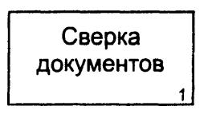
Стандартное расположение блоков и стрелок
Выполнить деталировку конструкции
Управление
Имя функции
Вход
Выход
А0
Механизм
Вызов
Notes:
Действие, обычно в IDEFO называемое функцией, обрабатывает или переводит входные параметры (сырье, информацию и т.п.) в выходные. Поскольку модели IDEFO представляют систему как множество иерархических (вложенных) функций, в первую очередь должна быть определена функция, описывающая систему в целом — контекстная функция. Функции изображаются на диаграммах как поименованные прямоугольники, или функциональные блоки. Имена функций в IDEFO подбираются по сходным правилам с именами действий в IDEF3 — с использованием глаголов или отглагольных существительных. Важно подбирать имена таким образом, чтобы они отражали систему так, как если бы она обозревалась с точки зрения, выбранной для моделирования.

Slide 10
Стандартное расположение блоков и стрелок
Управление
Имя функции
Вход
Выход
А0
Механизм
Notes:
Действие, обычно в IDEFO называемое функцией, обрабатывает или переводит входные параметры (сырье, информацию и т.п.) в выходные. Поскольку модели IDEFO представляют систему как множество иерархических (вложенных) функций, в первую очередь должна быть определена функция, описывающая систему в целом — контекстная функция. Функции изображаются на диаграммах как поименованные прямоугольники, или функциональные блоки. Имена функций в IDEFO подбираются по сходным правилам с именами действий в IDEF3 — с использованием глаголов или отглагольных существительных. Важно подбирать имена таким образом, чтобы они отражали систему так, как если бы она обозревалась с точки зрения, выбранной для моделирования.

Slide 11
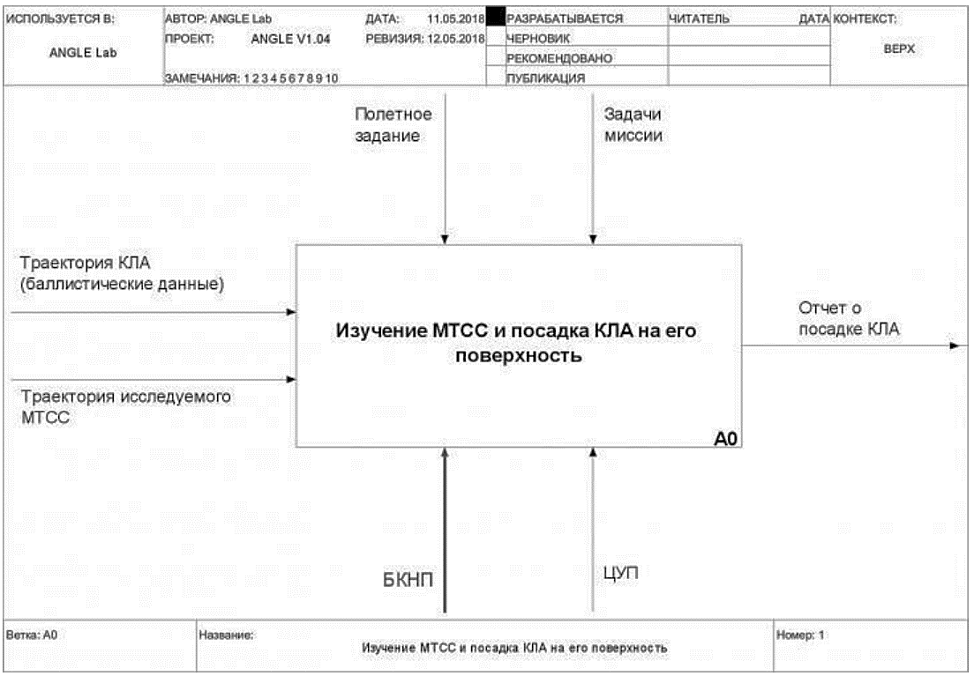
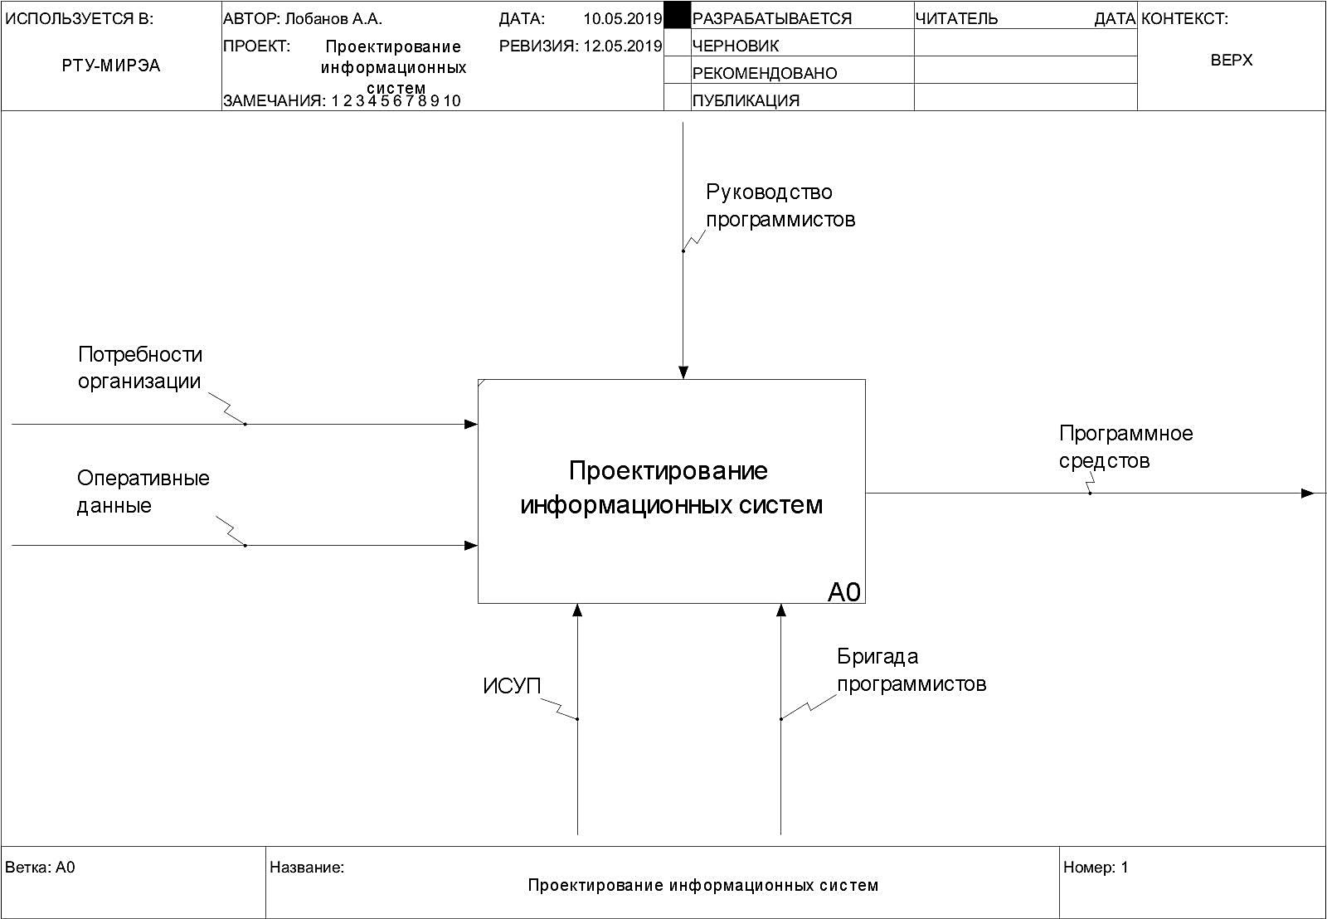
Notes:
Любой блок может быть декомпозирован на составляющие его блоки. Декомпозицию часто ассоциируют с моделированием "сверху вниз", однако это не совсем верно. Функциональную декомпозицию корректнее определять как моделирование "снаружи - вовнутрь", в котором мы рассматриваем системы
Чтобы быть полезным, описание любого блока должно, как минимум, включать в себя описание объектов, которые блок создает в результате своей работы ("выхода"), и объектов, которые блок потребляет или преобразует ("вход"). В IDEFO также моделируются управление и механизмы исполнения. Под управлением понимаются объекты, воздействующие на способ, которым блок преобразует вход в выход. Механизм исполнения — объекты, которые непосредственно выполняют преобразование входа в выход, но не потребляются при этом сами по себе.

Slide 12
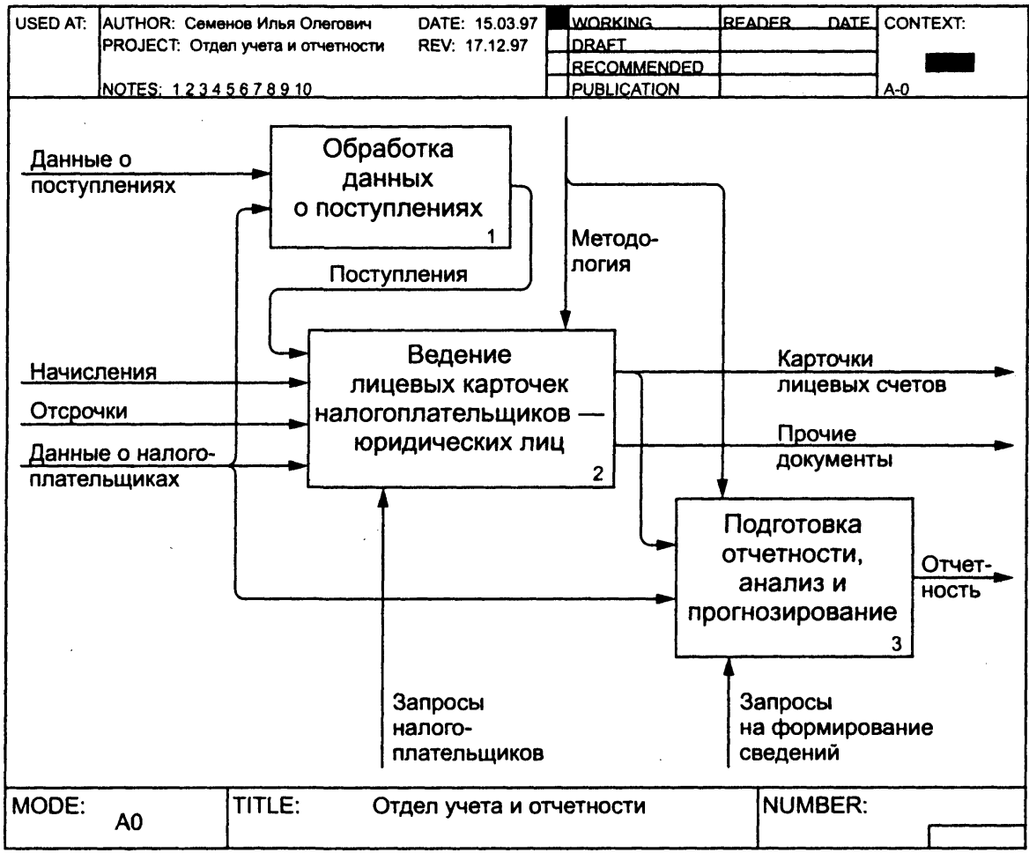
Notes:
Для названия стрелок, как правило, употребляются имена существительные. Стрелки могут представлять собой людей, места, вещи, идеи или собыгия. Как и в случае с функциональными блоками, присвоение имен всем стрелкам на диаграмме является только необходимым условием для понимания читателем сути изображенного. Отдельное описание каждой стрелки в текстовом виде может оказаться критическим фактором для построения точной и полезной модели.
Стрелки входа. Вход представляет собой сырье, или информацию, потребляемую или преобразуемую функциональным блоком для производства выхода.
Стрелки входа всегда направлены в левую сторону прямоугольника, обозначающего в IDEFO функциональный блок. Наличие входных стрелок на диаграмме не является обязательным, так как возможно, что некоторые блоки ничего не преобразуют и не изменяют. Примером блока, не имеющего входа, может служить "принятие решения руководством", где для принятия решения анализируется несколько факторов, но ни один из них непосредственно не преобразуется и не потребляется в результате принятия какого-либо решения.

Slide 13
Стрелки ВХОДА
Стрелки входа всегда направлены в левую сторону прямоугольника, обозначающего в IDEFO функциональный блок.
Наличие входных стрелок на диаграмме является обязательным.
Notes:
Примером блока, не имеющего входа, может служить "принятие решения руководством", где для принятия решения анализируется несколько факторов, но ни один из них непосредственно не преобразуется и не потребляется в результате принятия какого-либо решения.

Slide 14
Стрелки выхода.
Выход — это продукция или информация, получаемая в результате работы функционального блока. Действие, которое не производит никакого четко определяемого выхода, не должно моделироваться вообще (по меньшей мере, должно рассматриваться в качестве одного из первых кандидатов на исключение из модели).
Каждый блок должен иметь, как минимум, один выход.
Notes:
При моделировании непроизводственных предметных областей выходами, как правило, являются данные, в каком-либо виде обрабатываемые функциональным блоком. В этом случае важно, чтобы названия стрелок входа и выхода были достаточно различимы по своемусмыслу. Например, блок "Прием пациентов" может иметь стрелку "Данные о пациенте" как на входе, так и на выходе. В такой ситуации входящую стрелку можно назвать "Предварительные данные о пациенте", а исходящую — "Подтвержденные данные о пациенте".

Slide 15
Стрелки управления.
Стрелки управления отвечают за регулирование того, как и когда выполняется функциональный блок, и, если он выполняется, какой выход получается в результате его выполнения. Так как управление контролирует поведение функционального блока для обеспечения создания желаемого выхода, каждый функциональный блок должен иметь, как минимум, одну стрелку управления.
Notes:
Стрелки управления всегда входят в функциональный блок сверху. Управление часто существует в виде правил, инструкций, законов, политики, набора необходимых процедур или стандартов. Влияя на работу блока, оно непосредственно не потребляется и не трансформируется в результате. Может оказаться, что целью функционального блока является как раз изменение того или иного правила, инструкции, стандарта и т.п. В этом случае стрелка, содержащая соответствующую информацию, должна рассматриваться не как управление, а как вход функционального блока. Управление можно рассматривать как специфический вид входа. В случаях, когда неясно, относить ли стрелку к входу или к управлению, предпочтительно относить ее к управлению до момента, пока неясность не будет разрешена.

Slide 16
Стрелки механизма исполнения.
Механизмы являются ресурсом, который непосредственно исполняет моделируемое действие. С помощью механизмов исполнения могут моделироваться: ключевой персонал, техника и (или) оборудование.
Каждый блок должен иметь хотя бы одну стрелку механизма
Notes:
Стрелки механизма исполнения могут отсутствовать в случае, если оказывается, что они не являются необходимыми для достижения поставленной цели моделирования.

Slide 17
Проектирование стрелок
Стрелки диаграмм IDEFO обычно проще проектировать в следующем порядке:
Выход → вход → механизм исполнения → управление.
Каждый функциональный блок обозначает отдельную функцию, и эта функция должна иметь ясно и кратко описываемые результаты работы.
Notes:
Наличие неясностей при анализе выходов того или иного функционального блока — возможный сигнал необходимости проведения реинжиниринга рассматриваемого бизнес-процесса.

Slide 18
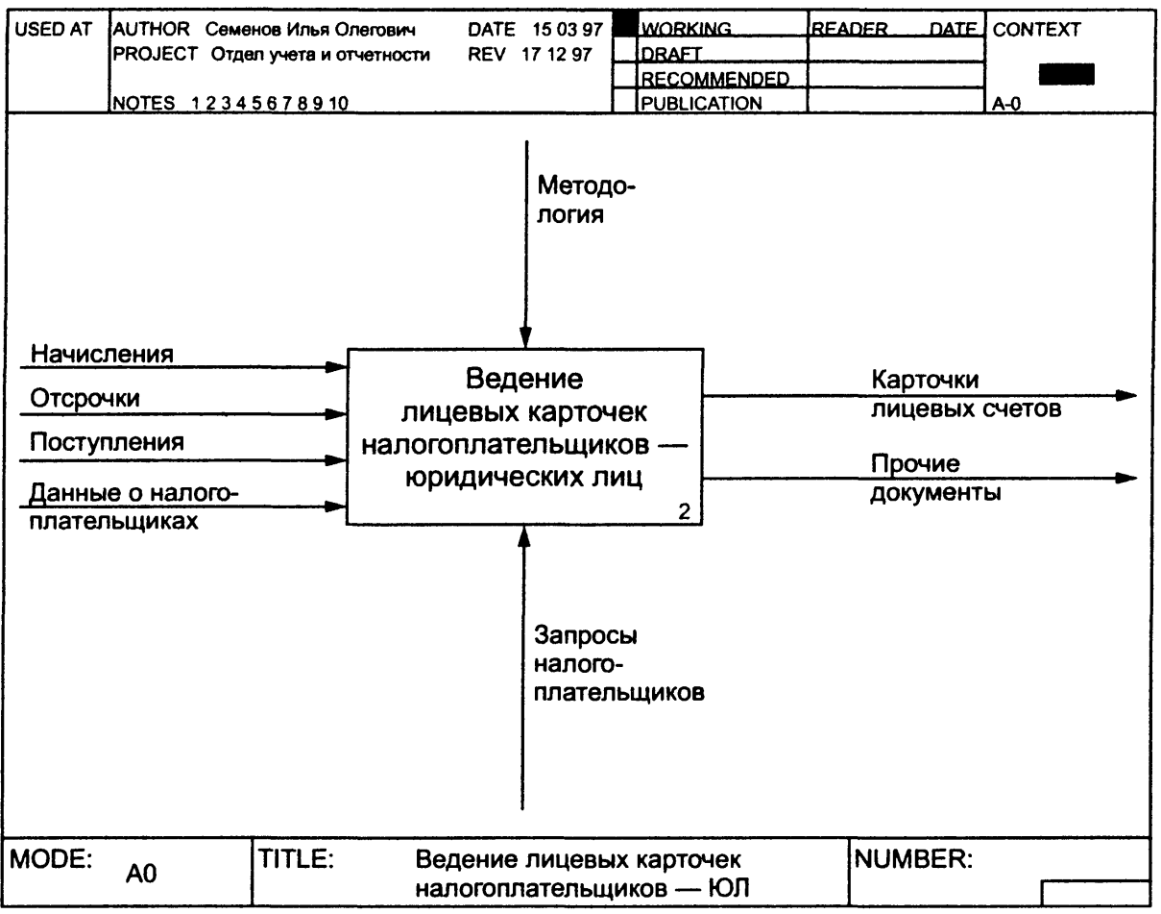
Когда контекстная диаграмма представляется завершенной, попробуйте задать следующие вопросы:
Обобщает ли диаграмма моделируемый бизнес-процесс?
Согласуется ли диаграмма с границами моделирования, точкой зрения и целью моделирования?
Подходит ли выбранный уровень детализации стрелок для контекстного блока? (Обычно на контекстной диаграмме рекомендуется рисовать не более шести стрелок каждого типа.)

Slide 19
Строгость и формализм
Разработка моделей IDEF0 требует соблюдения ряда строгих формальных правил, обеспечивающих преимущества методологии в отношении однозначности, точности и целостности сложных многоуровневых моделей. Эти правила описываются ниже. Здесь отмечается только основное из них: на всех стадиях и этапах разработки и корректировки модели должны строго, формально соблюдаться синтаксические и семантические правила графического языка, а результаты - тщательно документироваться с тем, чтобы при ее эксплуатации не возникало вопросов, связанных с неполнотой или некорректностью документации.

Slide 20
Построение моделей
Ни одна модель не должна строиться без ясного осознания объекта и целей моделирования.
Выбранное определение цели моделирования должно отвечать на следующие вопросы:
Почему моделируется данный процесс?
Что выявит данная модель?
Как ознакомившиеся с этой моделью смогут ее применить?

Slide 21
Следующее предложение может служить примером формулирования цели моделирования. Выявить задачи каждого работника компании и понять в целом взаимосвязь между отдельно взятыми задачами для разработки руководства по обучению новых сотрудников.
Каковы задачи менеджера?
Каковы задачи клерка?
Кто контролирует работу?
Какая технология нужна для выполнения каждого шага? и т.п
Notes:
Модели строятся для того, чтобы ответить на набор поставленных вопросов. Такие вопросы формулируются на ранних стадиях моделирования и впоследствии служат основой для четкого и краткого определения цели моделирования. Например:

Slide 22
Точка зрения
Точку зрения нужно подбирать достаточно аккуратно, основой для выбора должна служить поставленная цель моделирования. Наименованием точки зрения может быть наименование должности, подразделения или роли (например, руководитель отдела или менеджер по продажам). Как и в случае с определением цели моделирования, четкое определение точки зрения необходимо для обеспечения внутренней целостности модели и предотвращения постоянного изменения ее структуры. Может оказаться необходимым построение моделей с разных точек зрения для детального отражения всех особенностей выделенных в системе функциональных блоков.

Slide 23
Лаконичность и точность
Документация, описывающая систему, должна быть точной и лаконичной. Сведения о свойствах и характеристиках системы в форме традиционных текстов в этом смысле неудовлетворительны, поскольку зачастую содержат избыточную информацию, допускают неоднозначное толкование и т.д. Графический язык позволяет лаконично, однозначно и точно показать все элементы (блоки) системы и все отношения и связи между ними, выявить ошибочные, лишние или дублирующие связи и т.д.

Slide 24
Границы моделирования
Одним из положительных результатов построения функциональных моделей оказывается определение границ моделирования системы в целом и ее основных компонентов. Хотя и предполагается, что в процессе работы над моделью будет происходить некоторое изменение границ моделирования, их вербальное (словесное) описание должно поддерживаться с самого начала для обеспечения координации работы участвующих в проекте аналитиков. Как и при определении цели моделирования, отсутствие границ затрудняет оценку степени завершенности модели, поскольку границы моделирования имеют тенденцию к расширению с ростом размеров модели.
Notes:
Границы моделирования имеют два компонента: ширину охвата и глубину детализации. Ширина охвата обозначает внешние границы моделируемой системы. Глубина детализации определяет степень подробности, с которой нужно проводить декомпозицию функциональных блоков.
Наименование контекстного блока — функционального блока самого высокого уровня — обобщает определение границ моделирования.

Slide 25
Передача информации
Средства IDEF0 облегчают передачу информации от одного участника разработки модели (отдельного разработчика или рабочей группы) к другому. К числу таких средств относятся:
- диаграммы, основанные на простой графике блоков и стрелок, легко читаемые и понимаемые;
- метки на естественном языке для описания блоков и стрелок, а также глоссарий и сопроводительный текст, уточняющие смысл элементов диаграммы;
- последовательная декомпозиция диаграмм, строящаяся по иерархическому принципу, при котором на верхнем уровне отображаются основные функции, а затем происходит их детализация и уточнение;
- древовидные схемы иерархии диаграмм и блоков, обеспечивающие обозримость модели в целом и входящих в нее деталей, что особенно важно при моделировании больших систем.

Slide 26
Итеративное моделирование
Разработка модели в IDEF0 представляет собой пошаговую, итеративную процедуру. На каждом шаге итерации разработчик предлагает вариант модели, который подвергают обсуждению, рецензированию и последующему редактированию, после чего цикл повторяется. Такая организация работы способствует оптимальному использованию знаний системного аналитика, владеющего методологией и техникой IDEF0, и знаний специалистов - экспертов в предметной области, к которой относится объект моделирования.

Slide 27
Отделение «организации» от «функций»
При разработке моделей следует избегать изначальной «привязки» функций исследуемой системы к существующей организационной структуре моделируемого объекта (предприятия, фирмы). Это помогает избежать субъективной точки зрения, навязанной организацией и ее руководством. Организационная структура должна явиться результатом использования (применения) модели. Сравнение результата с существующей структурой позволяет, во-первых, оценить адекватность модели, а во-вторых - предложить решения, направленные на совершенствование этой структуры.
Notes:
Под точкой зрения понимается перспектива, с которой наблюдалась система при построении модели. Точка зрения выбирается таким образом, чтобы учесть уже обозначенные границы моделирования и назначение модели. Однажды выбранная точка зрения остается неизменной для всех элементов модели. При необходимости могут быть созданы другие модели, отображающие систему с других точек зрения.

Slide 28
С методической точки зрения при моделировании полезно использовать мнение экспертов, имеющих разные взгляды на предметную область, однако каждая отдельно взятая модель должна разрабатываться исходя из единственной заранее определенной точки зрения. Часто другие точки зрения вкратце документируются в прикрепленных диаграммах исключительно для наглядности изложения.
Вот несколько примеров точек зрения при построении моделей:
клиент,
поставщик,
владелец,
редактор.

Slide 29
Синтаксис графического языка IDEF0
Набор структурных компонентов языка, их характеристики и правила, определяющие связи между компонентами, представляют собой синтаксис языка. Компоненты синтаксиса IDEF0 - блоки, стрелки, диаграммы и правила. Блоки представляют функции, определяемые как деятельность, процесс, операция, действие или преобразование. Стрелки представляют данные или материальные объекты, связанные с функциями. Правила определяют, как следует применять компоненты; диаграммы обеспечивают формат графического и словесного описания моделей. Формат образует основу для управления конфигурацией модели.

Slide 30
Блок
- описывает функцию. Внутри каждого блока помещаются его имя и номер. Имя должно быть активным глаголом или глагольным оборотом, описывающим функцию. Номер блока размещается в правом нижнем углу. Номера блоков используются для их идентификации на диаграмме и в соответствующем тексте.
Выполнить деталировку конструкции
A-53

Slide 31
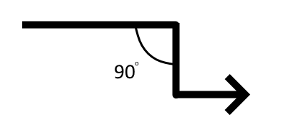
Стрелка
Стрелка формируется из одного или нескольких отрезков прямых и наконечника на одном конце. Сегменты стрелок могут быть прямыми или ломаными; в последнем случае горизонтальные и вертикальные отрезки стрелки сопрягаются дугами, имеющими угол 90°. Стрелки не представляют поток или последовательность событий, как в традиционных блок-схемах потоков или процессов (потоковых диаграммах). Они лишь показывают, какие данные или материальные объекты должны поступить на вход функции для того, чтобы эта функция могла выполняться.

Slide 32
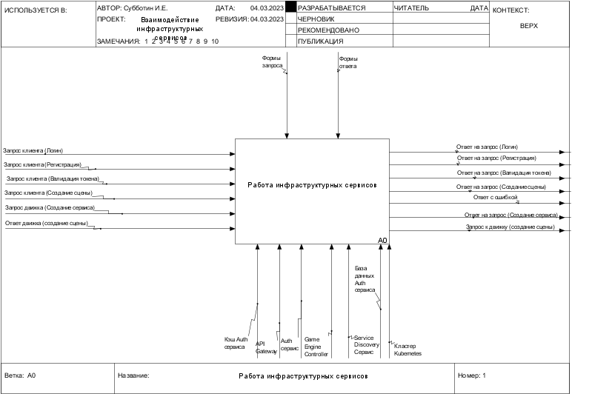
Правила для блоков
размеры блоков должны быть достаточными для того, чтобы включить имя и номер блока.
блоки должны быть прямоугольными, с прямыми углами;
блоки должны быть нарисованы сплошными линиями.

Slide 33
Правила для Стрелок
ломаные стрелки изменяют направление только под углом 90°;
стрелки должны быть нарисованы сплошными линиями. Можно использовать линии различной толщины;
стрелки могут состоять только из вертикальных или горизонтальных отрезков; отрезки, направленные по диагонали, не допускаются;
концы стрелок должны касаться внешней границы функционального блока, но не должны пересекать ее;
стрелки должны присоединяться к блоку на его сторонах. Присоединение в углах не допускается.

Slide 34
Основные принципы методологии SADT/IDEF0
Графика блоков и дуг (функции – блоки, а дуги – интерфейсы входа/выхода);
Строгость и точность в рамках нотации;
2-8 блоков декомпозиции на каждом уровне;
Связность диаграмм (номера блоков);
Уникальность меток и наименований;
Синтаксис для блоков и дуг;
Разделение входов и управляющий воздействий;
Исключение влияния организационной структуры на функциональную модель.

Slide 35
Область применения
используются при анализе и синтезе производственно-технических и организационно-экономических систем методами функционального моделирования в различных отраслях.
Являются средством для наглядного представления широкого спектра деловых, производственных и других процессов и операций предприятия на любом уровне детализации, а также организационные и методические приемы применения этих средств.

Slide 36
Сокращения, принятые в
ICAM - интегрированная компьютеризация производства.
ICOM - вход (Input), управление (Control), выход (Output), механизм (Mechanism).
IDEF0 - методология, используемая для создания функциональной модели (сокращение от ICOMDefenition).
IDEF1 - методология, используемая для создания информационной модели.
IDEF2 - методология, используемая для создания динамической модели.
FEO - диаграмма-иллюстрация.

Slide 37
Стандартное расположение блоков и стрелок
Control (C)
Имя функции
Input (I)
Output (O)
А0
Mechanism (M)

Slide 38
Сокращения, принятые в
ICAM - интегрированная компьютеризация производства.
ICOM - вход (Input), управление (Control), выход (Output), механизм (Mechanism).
IDEF0 - методология, используемая для создания функциональной модели (сокращение от ICOMDefenition).
IDEF1 - методология, используемая для создания информационной модели.
IDEF2 - методология, используемая для создания динамической модели.
FEO - диаграмма-иллюстрация.

Slide 39
Сокращения, принятые в
DFD - data flow diagrams — диаграммы потоков данных. методология графического структурного анализа, описывающая внешние по отношению к системе источники и адресаты данных, логические функции, потоки данных и хранилища данных, к которым осуществляется доступ.
ER - entity-relationship model, модель «сущность — связь» — модель данных, позволяющая описывать концептуальные схемы предметной области.

Slide 40
Семантика блоков и стрелок
Поскольку IDEF0 есть методология функционального моделирования, имя блока, описывающее функцию, должно быть глаголом или глагольным оборотом. Например имя блока «Выполнить проверку» означает, что блок с таким именем превращает непроверенные детали в проверенные. После присваивания блоку имени, к соответствующим его сторонам присоединяются входные, выходные и управляющие стрелки, а также стрелки механизма, что и определяет наглядность и выразительность изображения блока IDEF0

Slide 41
Стандартное расположение блоков и стрелок
Управление
Имя функции
Вход
Выход
А0
Механизм
Вызов

Slide 42
Имена и метки
Примеры имен функций:
производить детали
планировать ресурсы
наблюдать
наблюдать за выполнением
проектировать систему
эксплуатировать
разработать детальные чертежи
изготовить компонент
проверять деталь

Slide 43
Стрелки
Стрелки идентифицируют данные или материальные объекты, необходимые для выполнения функции или производимые ею. Каждая стрелка должна быть помечена существительным или оборотом существительного, например:
спецификации
отчет об испытаниях
бюджет
конструкторские требования
конструкция детали
директива
инженер-конструктор
плата в сборе
требования

Slide 44
Пример размещения стрелок и меток
Конструкторские требования
Детальные
чертежи
Выполнить деталировку конструкции
Чертеж общего вида
Комплект чертежей
А0
САПР

Slide 45
Внимание!
Сегменты стрелок, за исключением стрелок вызова, должны помечаться существительным или оборотом существительного, если только единственная метка стрелки не относится к стрелке в целом.
Чтобы связать стрелку с меткой, следует использовать ломаную молниеобразную выносную
Детальные
чертежи

Slide 46
Диаграммы IDEF0
DEF0-модели состоят из документов трех типов: графических диаграмм, текста и глоссария. Эти документы имеют перекрестные ссылки друг на друга. Графическая диаграмма - главный компонент IDEF0-модели, содержащий блоки, стрелки, соединения блоков и стрелок и ассоциированные с ними отношения. Блоки представляют основные функции моделируемого объекта. Эти функции могут быть разбиты (декомпозированы) на составные части и представлены в виде более подробных диаграмм; процесс декомпозиции продолжается до тех пор, пока объект не будет описан на уровне детализации, необходимом для достижения целей конкретного проекта.
Диаграмма верхнего уровня обеспечивает наиболее общее описание объекта моделирования. За этой диаграммой следует серия дочерних диаграмм, дающих более детальное представление об объекте.

Slide 47
диаграмма верхнего уровня (КОНТЕКСТНАЯ) диаграмма
Каждая модель должна иметь контекстную диаграмму верхнего уровня, на которой объект моделирования представлен единственным блоком с граничными стрелками. Эта диаграмма называется А-0 (А минус ноль). Стрелки на этой диаграмме отображают связи объекта моделирования с окружающей средой.
Поскольку единственный блок представляет весь объект, его имя - общее для всего проекта. Это же справедливо и для всех стрелок диаграммы, поскольку они представляют полный комплект внешних интерфейсов объекта. Диаграмма А-0 устанавливает область моделирования и ее границу.

Slide 48
Пример диаграммы А-0

Slide 49
Дочерняя диаграмма
Единственная функция, представленная на контекстной диаграмме верхнего уровня, может быть разложена на основные подфункции посредством создания дочерней диаграммы.
Дочерняя диаграмма, создаваемая при декомпозиции, охватывает ту же область, что и родительский блок, но описывает ее более подробно.

Slide 50
Показателем дочернего блока является ссылочный код, написанным ниже правого нижнего угла блока. Этот ссылочный код может формироваться несколькими способами, из которых самый простой заключается в том, что код, начинающийся с буквы А (по имени диаграммы А-0), содержит цифры, определяемые номерами родительских блоков.

